Slide 1
הפליה בשירותים בנקאיים במגזר הערבי
עו"ד אסף פינק
יד חרוצים 10, ירושלים
טל': 02-5021829; פקס: 02-5632244
asaf@asafplaw.co.il

Slide 2
ביום 31.1.2016 הגיש משרדנו בקשה לאישור תובענה ייצוגית ת"צ 59462-01-16 אבו פריח ואח' נ' הבנק הבינלאומי הראשון בע"מ ואח'
הבקשה הוגשה נגד הבנק הבינלאומי הראשון בע"מ, בנק אוצר החייל בע"מ, בנק מזרחי טפחות בע"מ, בנק יהב לעובדי המדינה בע"מ ובנק אגוד לישראל בע"מ
עניינה של הבקשה בהפליית האוכלוסייה הערבית בשל הימנעותם של אותם בנקים מפתיחת סניפים ביישובים ערביים.
לבנק מזרחי טפחות 3 סניפים בלבד ביישובים ערביים ואילו ליתר הבנקים הנתבעים אין כלל סניפים ביישובים ערביים.
לצפייה בבקשה לאישור תובענה ייצוגית לחץ כאן.

Slide 3
ממוצע סניפי בנק ביישובים ערביים ויהודיים לפי גודל יישוב

Slide 4
דוגמאות להשוואה בין מספר סניפי הבנק ביישובים יהודיים לישובים ערביים
 | ישובים יהודיים |  | יישובים ערביים
 | שם היישוב | מספר סניפי בנק | שם היישוב | מספר סניפי בנק
עד 5,000 | כפר שמריהו | 2 | מסעדה | 0
5,000-10,000 | להבים | 2 | זרזיר | 1
 | כוכב יאיר | 4 | משהד | 0
10,000-20,000 | מזכרת בתיה | 2 | בית ג'ן | 1
 | אבן יהודה | 2 | עספיא | 1
 | באר יעקב | 5 | כסיפה | 0
20,000-30,000 | יקנעם עילית | 3 | קלנסווה | 1
 | זכרון יעקב | 4 | מגאר | 2
 | יהוד | 6 | באקה אל-גרביה | 2
30,000-40,000 | דימונה | 5 | טמרה | 3
 | קריית אונו | 8 | טייבה | 2

Slide 5
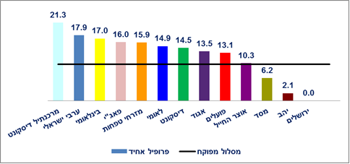
פרופיל פעילות אחיד ממוצע לחודש לשירותים נפוצים בחשבון עו"ש למשקי בית במערכת הבנקאית בש"ח, מחצית ראשונה לשנת 2015 (נתונים שפרסם בנק ישראל)

Slide 6
נתונים חסרים
פילוח לפי סניפי בנק של הנתונים הבאים:
  כמות האשראי, הלוואות ומשכנתאות שנתן הסניף בשנה האחרונה ועלות הריבית הממוצעת בעבור כל אחד מהם.
  שיעור העמלות הממוצע בסניף לפי פרופיל פעילות אחיד.
הנתונים הבאים ביחס לכל בנק א קבוצה בנקאית:
  מספר הסניפים החדשים שנפתחו בעשור האחרון ומיקומם.
  מספר החשבונות החדשים שנפתחו בשנה האחרונה והסניפים בהם נפתחו.

Slide 7
אשמח לעמוד לרשותכם בכל שאלה
בברכה,
עו"ד אסף פינק
יד חרוצים 10, ירושלים
טל': 02-5021829; פקס: 02-5632244
asaf@asafplaw.co.il

